Slide 2
大考卷 1人数下大考卷教用
第六单元测试卷

Slide 16
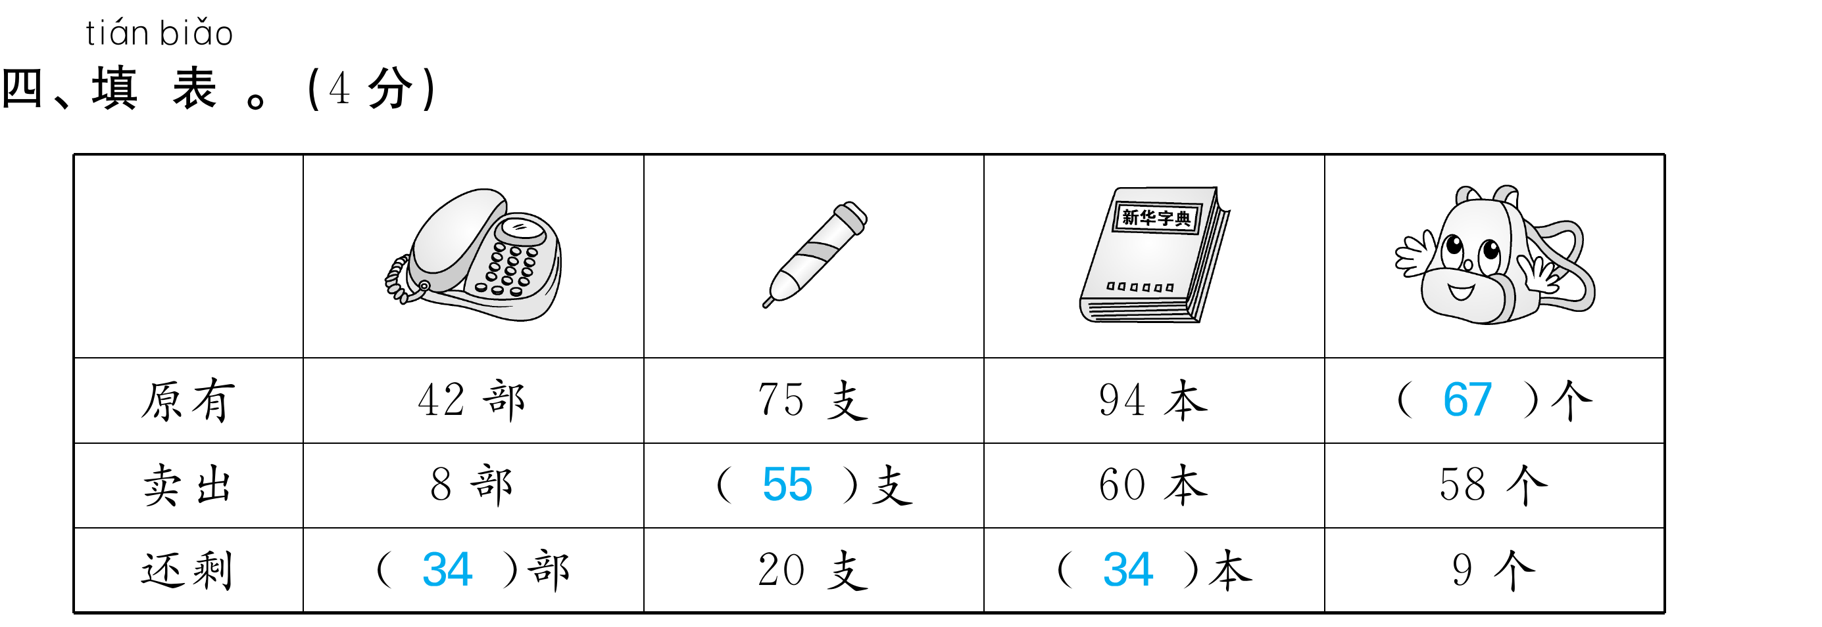

Slide 17
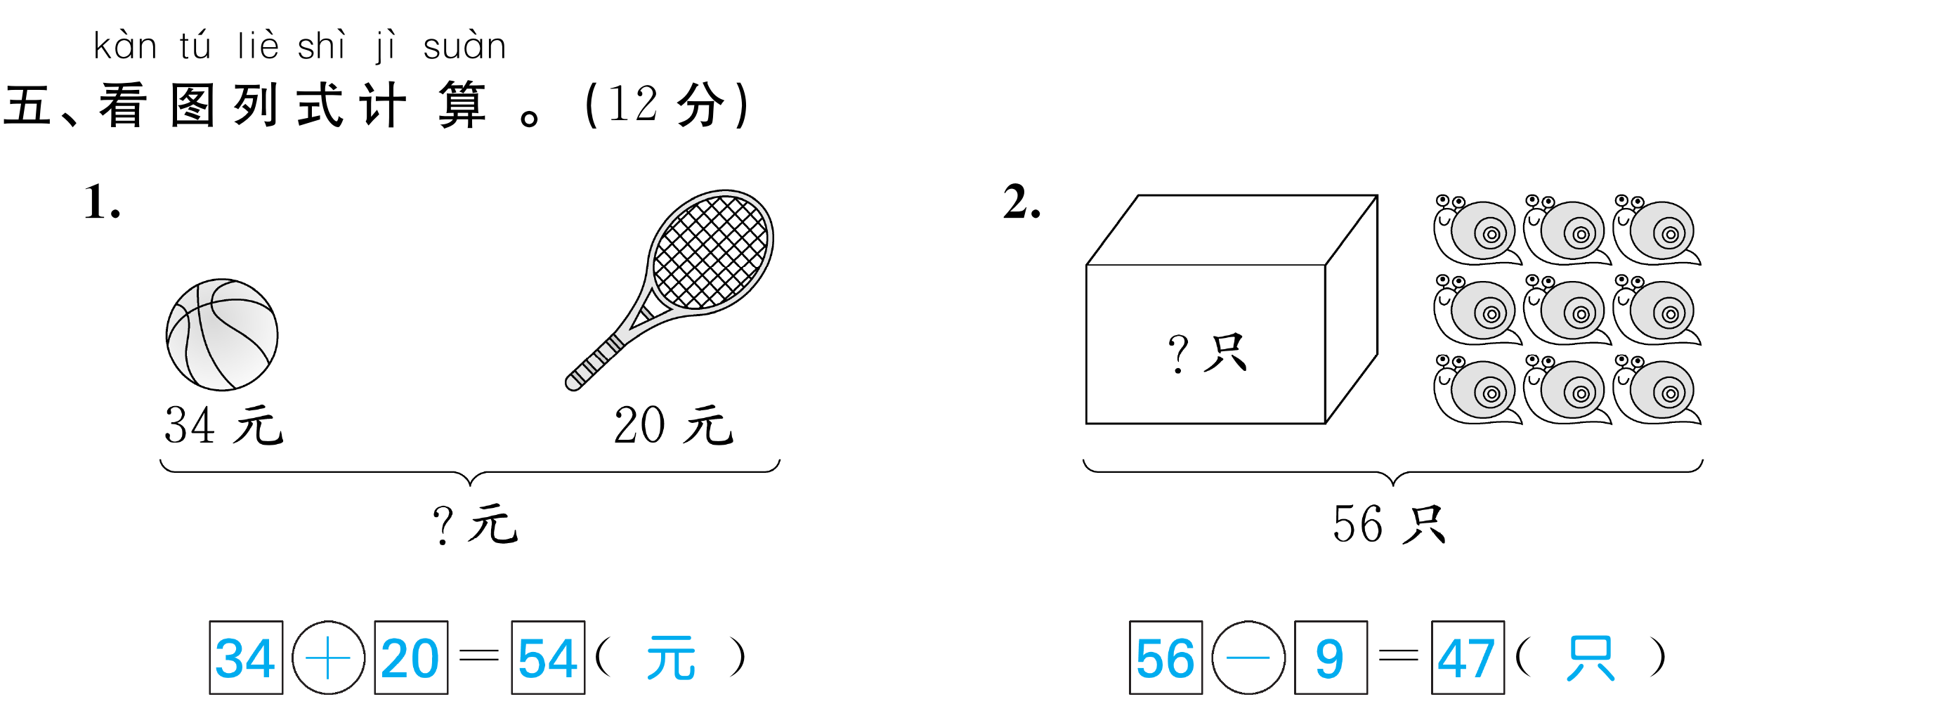

Slide 21
